Slide 1
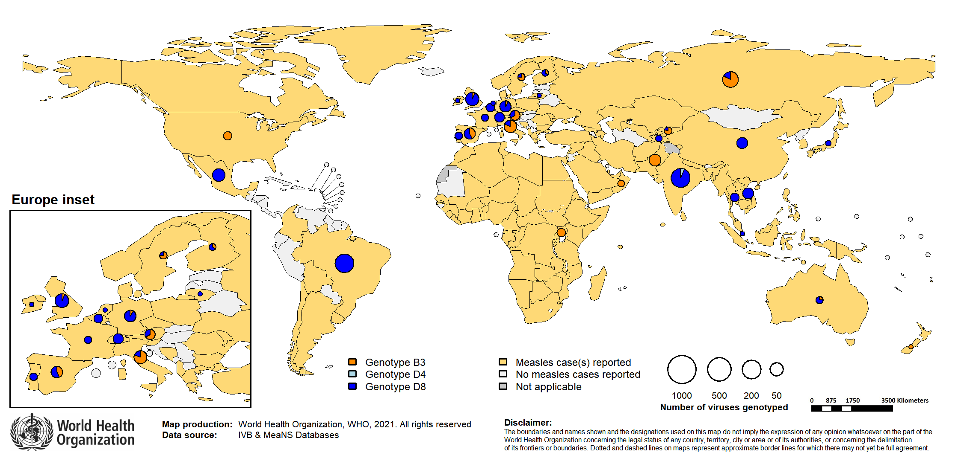
Distribución de los genotipos de sarampión en 2020*
Fuente de datos: base de datos MeaNS (genotipos) y base de datos de la OMS a partir del 12 de febrero de 2021 y que cubre el período de 01 de enero de 2020 al 31 de diciembre de 2020 - Gráficos circulares proporcionales al número de virus secuenciados

